Slide 1
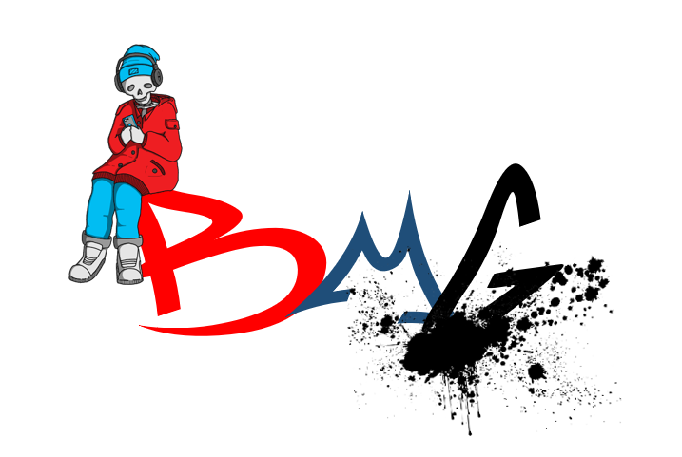
Bold Mind Generation
Elke generatie wordt als dapper gezien, door onderlinge verbindingen te stimuleren, ontstaan er nieuwe inspiraties.

Slide 2
https://www.youtube.com/watch?v=6DfarEjfqdg
Ontstaan uit een wens en passie
onze missie
Het stimuleren van de persoonlijke ontwikkeling waardoor de jongere autonoom hun rol verder kan ontwikkelen en dus hun eigen identiteit verder versterkt
waardoor zij hun levenspad in de maatschappij weten te bewandelen.

Slide 3
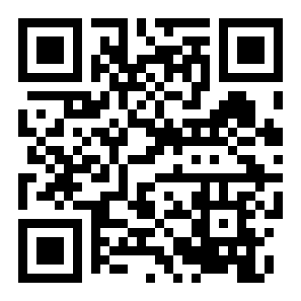
BMG is een multifunctioneel activiteitenorganisatie die is gevestigd in Amstelveen.
BMG stimuleert samenwerking tussen diverse doelgroepen
BMG geeft maatschappelijk advies en staat in dienst van samenwerkingsorganen op het gebied van onderwijs, welzijn en zorg
BMG staat voor:
het bieden van een veilige woon-, en leeromgeving
het bieden van persoonlijke begeleiding en coaching
het organiseren van groepsactiviteiten en projecten
Bold Mind Generation

Slide 4
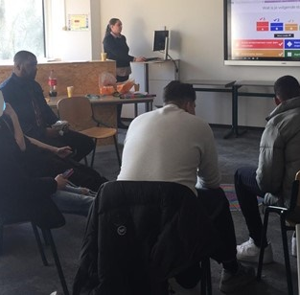
Preventief: maatwerk i.p.v. 1 aanpak
1 visie – 1 ondersteuningsplan
Integrale begeleiding
Bij integrale begeleiding wordt de begeleiding gericht op het cognitieve, sociaal – emotionele en fysieke niveau.
Vanuit een persoonlijke plan van aanpak en vanuit verschillende gebieden:
huidige situatie/wonen /school /stage/ werk/ privé/omgeving/ontwikkel-doelen / toekomst
wordt er gewerkt aan het behalen van de gestelde doelen.
Door het versterken communicatievaardigheden, het doorbreken van patronen en het ontwikkelen van de persoonlijke doelstellingen, waarbij het flitsen van succes weer tot nieuwe ervaringen leidt en de jongeren zichzelf perspectief leren bieden.

Slide 5
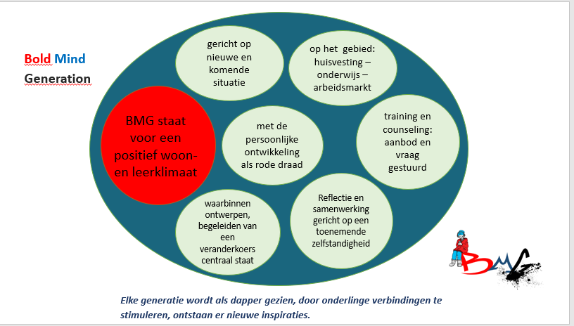
BMG kenmerkt zich door de
intensieve aanpak waarbij de interprofessionele samenwerking de focus op de client ligt !
1 visie – 1 ondersteuningsplan
Signalering als blijvend startpunt wordt gezien, waarbinnen de samenwerking zich constant richt op een samenhangende aanpak , waarbij de veranderkoers centraal staat.

Slide 6
Wie zijn wij?
https://boldmindgeneration.com/over-ons/

Slide 7
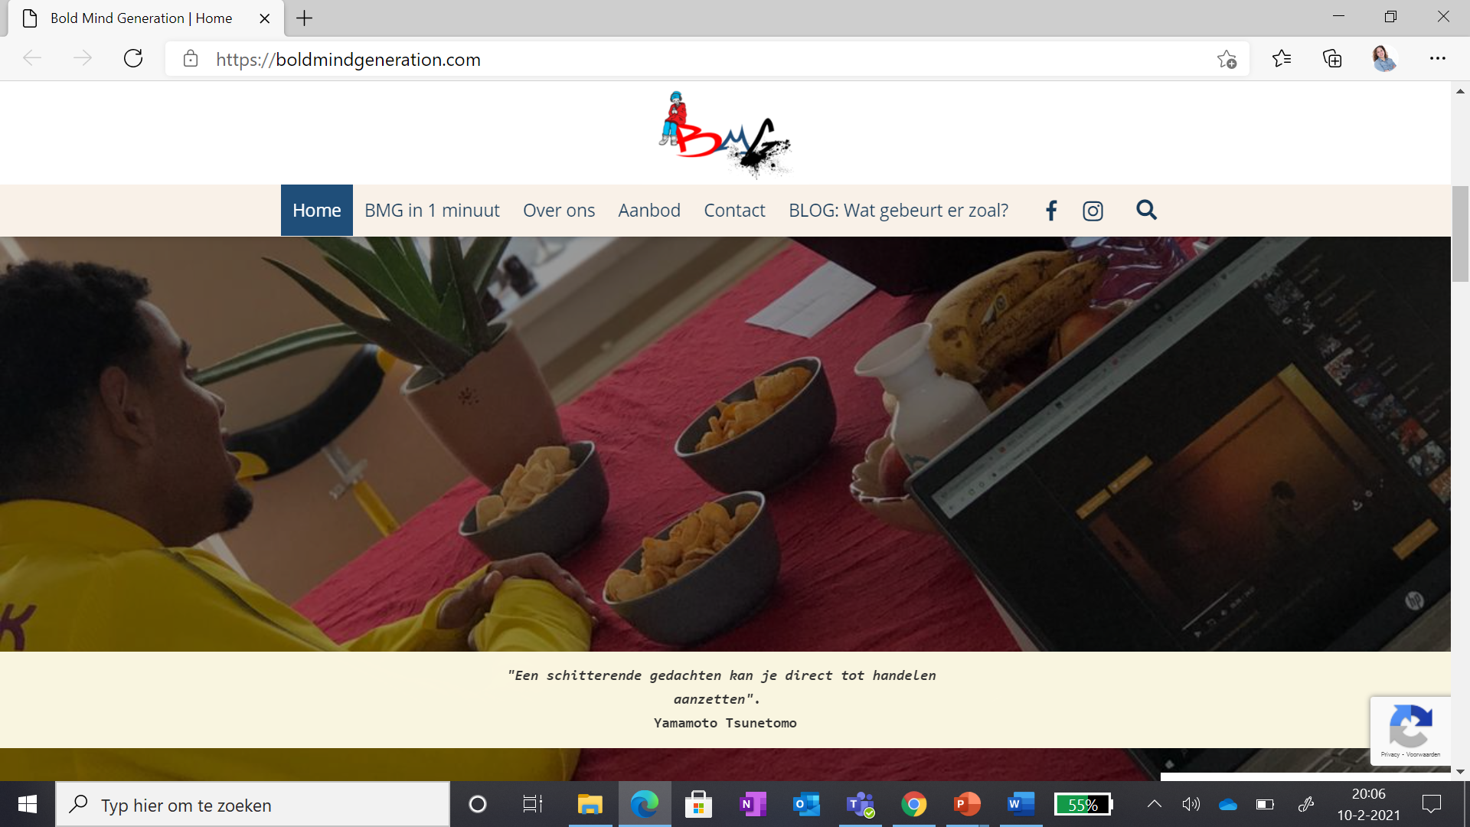
Website
www.boldmindgeneration.com

